Slide 1

Региональный оператор по координации деятельности поэтапного внедрения на территории Псковской области Всероссийского
физкультурно-спортивного комплекса «Готов к труду и обороне» (ГТО)
О ходе реализации
Всероссийского физкультурно-спортивного комплекса
«Готов к труду и обороне» (ГТО)
в ПСКОВСКОЙ ОБЛАСТИ
2023
ГБУ ПО «Центр спортивной подготовки» www.csppskov.ru Е-mail: gto@csppskov.ru

Slide 2
О внесении изменения в Положение о Всероссийском физкультурно-спортивном комплексе "Готов к труду и обороне» от 17 января 2023 г. № 33:
Правительство Российской Федерации постановляет :
Пункт 7 Положения о Всероссийском физкультурно-спортивном комплексе "Готов к труду и обороне" (ГТО), утвержденного постановлением Правительства Российской Федерации от 11 июня 2014 г. № 540 "Об утверждении Положения о Всероссийском физкультурно-спортивном комплексе "Готов к труду и обороне» (Собрание законодательства Российской Федерации, 2014, № 25, ст. 3309), изложить в следующей редакции:
Р.3,П.7. Структура Всероссийского физкультурно-спортивного комплекса состоит из 18 ступеней и включает следующие возрастные группы:
Региональный оператор по координации деятельности поэтапного внедрения на территории Псковской области Всероссийского
физкультурно-спортивного комплекса «Готов к труду и обороне» (ГТО)
ГБУ ПО «Центр спортивной подготовки» www.csppskov.ru Е-mail: gto@csppskov.ru

Slide 3
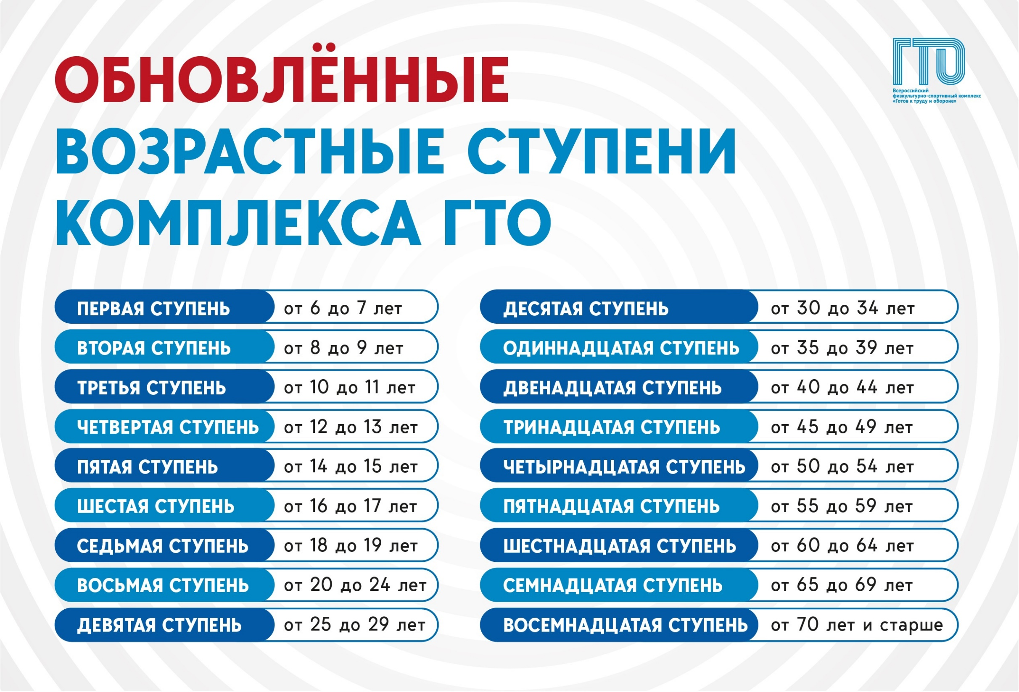
е
Региональный оператор по координации деятельности поэтапного внедрения на территории Псковской области Всероссийского
физкультурно-спортивного комплекса «Готов к труду и обороне» (ГТО)
ГБУ ПО «Центр спортивной подготовки» www.csppskov.ru Е-mail: gto@csppskov.ru

Slide 4


Результаты реализации Комплекса ГТО в Псковской области 2022 году
Количество
человек,
зарегистрированных
В АИС ГТО
83 559
(76911)
Количество
человек,
получивших
знаки отличия
Количество
человек,
выполнявших
испытания
10510
(9045)
4 922
(4050)
4

Slide 5
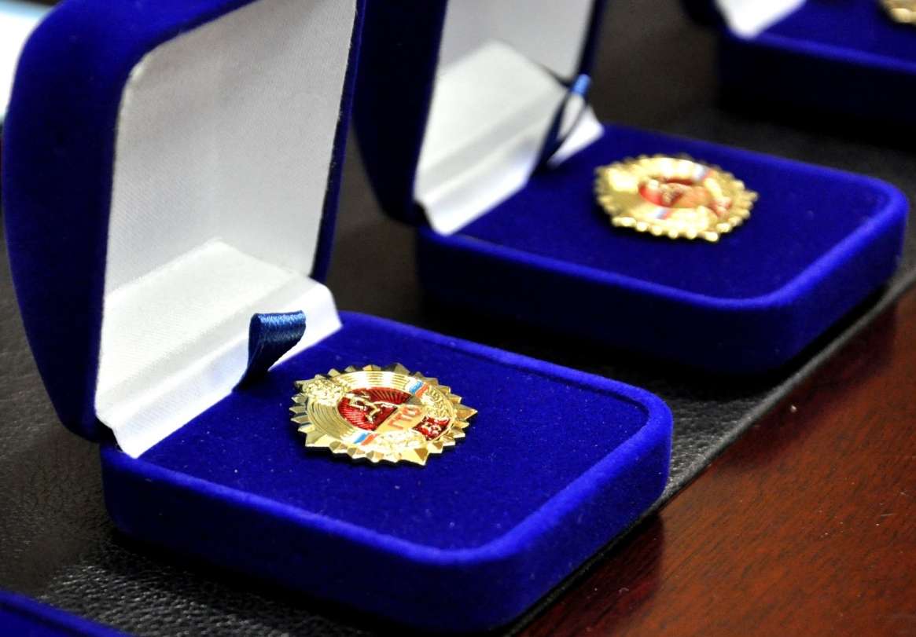
Заголовок
Награждение знаками отличия ВФСК ГТО
в Псковской области
2023 г. 1803 знака
2022 г. 4922 знака
1285 золотых знаков
1479 золотых знаков
312 серебряных знаков
1934 серебряных знаков
206 бронзовых знаков
1509 бронзовых знаков
5

Slide 6
Награждение знаками отличия ВФСК ГТО
в Псковской области в 2022 году
Заголовок
№ п/п | Муниципалитеты |  | Всего |  | АПРЕЛЬ (1 кв.) |  |  |  | ИЮЛЬ (2 кв.) |  |  |  | ОКТЯБРЬ (3 кв.) |  |  |  | ЯНВАРЬ (4 кв.)
 |  |  |  |  | Зол | Сер | Бр |  | Зол | Сер | Бр |  | Зол | Сер | Бр |  | Зол | Сер | Бр
1 | Бежаницкий |  | 74 |  | 0 | 0 | 0 |  | 1 | 0 | 0 |  | 0 | 4 | 1 |  | 3 | 32 | 33
2 | Великолукский |  | 283 |  | 1 | 0 | 0 |  | 48 | 1 | 0 |  | 0 | 9 | 3 |  | 11 | 118 | 92
3 | Гдовский |  | 69 |  | 1 | 0 | 0 |  | 4 | 3 | 0 |  | 6 | 0 | 0 |  | 15 | 27 | 13
4 | Дедовичский |  | 188 |  | 0 | 0 | 0 |  | 20 | 0 | 1 |  | 0 | 0 | 1 |  | 30 | 82 | 54
5 | Дновский |  | 46 |  | 1 | 0 | 0 |  | 2 | 3 | 0 |  | 2 | 0 | 0 |  | 0 | 25 | 13
6 | Красногородский |  | 109 |  | 2 | 0 | 0 |  | 12 | 0 | 1 |  | 0 | 6 | 7 |  | 0 | 30 | 51
7 | Куньинский |  | 87 |  | 15 | 0 | 5 |  | 0 | 1 | 4 |  | 0 | 2 | 1 |  | 10 | 32 | 17
8 | Локнянский |  | 110 |  | 2 | 0 | 0 |  | 1 | 0 | 0 |  | 8 | 4 | 0 |  | 11 | 62 | 22
9 | Невельский |  | 115 |  | 0 | 0 | 0 |  | 11 | 0 | 0 |  | 4 | 1 | 0 |  | 19 | 46 | 34
10 | Новоржевский |  | 116 |  | 0 | 0 | 0 |  | 27 | 0 | 1 |  | 0 | 2 | 0 |  | 14 | 36 | 36
11 | Новосокольнический |  | 67 |  | 2 | 1 | 0 |  | 1 | 0 | 2 |  | 0 | 2 | 0 |  | 9 | 33 | 17
12 | Опочецкий |  | 120 |  | 0 | 0 | 0 |  | 12 | 0 | 0 |  | 16 | 2 | 1 |  | 11 | 39 | 39
13 | Островский |  | 6 |  | 3 | 0 | 0 |  | 0 | 0 | 0 |  | 2 | 0 | 0 |  | 1 | 0 | 0
14 | Палкинский |  | 18 |  | 3 | 0 | 0 |  | 1 | 1 | 0 |  | 4 | 1 | 0 |  | 2 | 5 | 1
15 | Печорский |  | 406 |  | 5 | 0 | 0 |  | 0 | 0 | 0 |  | 0 | 0 | 0 |  | 116 | 150 | 135
16 | Плюсский |  | 60 |  | 5 | 0 | 0 |  | 0 | 1 | 0 |  | 8 | 0 | 0 |  | 0 | 23 | 23
17 | Порховский |  | 107 |  | 17 | 0 | 0 |  | 10 | 0 | 0 |  | 2 | 1 | 1 |  | 19 | 37 | 20
18 | Псковский |  | 179 |  | 3 | 0 | 0 |  | 55 | 2 | 0 |  | 28 | 2 | 1 |  | 11 | 46 | 31
19 | Пустошкинский |  | 93 |  | 2 | 0 | 0 |  | 0 | 0 | 0 |  | 0 | 0 | 0 |  | 7 | 46 | 38
20 | Пушкиногорский |  | 47 |  | 0 | 0 | 0 |  | 0 | 0 | 0 |  | 10 | 0 | 0 |  | 3 | 29 | 5
21 | Пыталовский |  | 62 |  | 1 | 0 | 0 |  | 5 | 0 | 0 |  | 0 | 0 | 0 |  | 12 | 33 | 11
22 | Себежский |  | 388 |  | 3 | 0 | 1 |  | 30 | 11 | 4 |  | 13 | 17 | 5 |  | 21 | 123 | 160
23 | Стругокрасненский |  | 131 |  | 14 | 0 | 0 |  | 9 | 4 | 0 |  | 4 | 2 | 1 |  | 29 | 42 | 26
24 | Усвятский |  | 55 |  | 0 | 0 | 0 |  | 13 | 1 | 2 |  | 0 | 4 | 1 |  | 1 | 14 | 19
25 | г.Великие Луки ("Атлетика") |  | 1024 |  | 18 | 0 | 0 |  | 183 | 30 | 8 |  | 14 | 26 | 14 |  | 92 | 388 | 251
26 | г.Великие Луки (ВЛГАФК)
 |  |  | 28 |  | 0 | 0 | 0 |  | 0 | 0 | 0 |  | 0 | 0 | 0 |  | 4 | 14 | 10
27 | г.Псков ("Машин-ль")
 |  |  | 200 |  | 8 | 0 | 0 |  | 13 | 0 | 0 |  | 21 | 14 | 16 |  | 36 | 49 | 43
28 | г.Псков ("Юность") |  | 734 |  | 48 | 3 | 2 |  | 79 | 7 | 15 |  | 9 | 0 | 1 |  | 147 | 208 | 215
ВСЕГО: |  |  | 4922 |  | 154 | 4 | 8 |  | 540 | 62 | 38 |  | 151 | 99 | 54 |  | 634 | 1769 | 1409

Slide 7
Награждение знаками отличия ВФСК ГТО
в Псковской области в 2023 году
Заголовок
№ п/п | Муниципалитеты |  | Всего |  | Апрель (1 кв.) |  |  |  | Июль (2 кв.)
 |  |  |  |  | Зол | Сер | Бр |  | Зол | Сер | Бр
 |  |  |  |  | 0 | 0 | 0
1 | Бежаницкий |  | 19 |  |  |  |  |  | 10 | 0 | 0
2 | Великолукский |  | 101 |  | 2 | 0 | 0 |  | 71 | 2 | 1
3 | Гдовский |  | 198 |  | 33 | 53 | 55 |  | 33 | 7 | 1
4 | Дедовичский |  | 26 |  | 1 | 0 | 0 |  | 21 | 2 | 1
5 | Дновский |  | 12 |  | 3 | 7 | 2 |  | 0 | 0 | 0
6 | Красногородский |  | 3 |  | 0 | 0 | 0 |  | 2 | 0 | 0
7 | Куньинский |  | 21 |  | 0 | 0 | 0 |  | 8 | 0 | 0
8 | Локнянский |  | 26 |  | 0 | 0 | 0 |  | 22 | 0 | 1
9 | Невельский |  | 31 |  | 5 | 3 | 4 |  | 17 | 1 | 0
10 | Новоржевский |  | 23 |  | 10 | 7 | 5 |  | 0 | 0 | 0
11 | Новосокольнический |  | 6 |  | 1 | 2 | 0 |  | 2 | 1 | 0
12 | Опочецкий |  | 46 |  | 1 | 1 | 2 |  | 36 | 1 | 0
13 | Островский |  | 4 |  | 0 | 0 | 0 |  | 2 | 1 | 1
14 | Палкинский |  | 9 |  | 4 | 4 | 0 |  | 0 | 0 | 0
15 | Печорский |  | 28 |  | 10 | 4 | 7 |  | 5 | 0 | 0
16 | Плюсский |  | 11 |  | 0 | 0 | 0 |  | 6 | 0 | 0
17 | Порховский |  | 44 |  | 8 | 10 | 3 |  | 20 | 0 | 0
18 | Псковский |  | 58 |  | 6 | 4 | 3 |  | 41 | 0 | 1
19 | Пустошкинский |  | 1 |  | 0 | 0 | 0 |  | 0 | 0 | 0
20 | Пушкиногорский |  | 2 |  | 0 | 1 | 0 |  | 0 | 0 | 0
21 | Пыталовский |  | 17 |  | 0 | 0 | 0 |  | 17 | 0 | 0
22 | Себежский |  | 176 |  | 0 | 0 | 0 |  | 65 | 26 | 24
23 | Стругокрасненский |  | 4 |  | 0 | 0 | 0 |  | 3 | 0 | 0
24 | Усвятский район |  | 16 |  | 0 | 0 | 0 |  | 10 | 0 | 2
25 | г. В. Луки («Атлетика) |  | 679 |  | 1 | 0 | 0 |  | 380 | 90 | 40
26 | г. В. Луки (ВЛГАФК) |  | 1 |  | 0 | 0 | 0 |  | 0 | 0 | 0
27 | г. Псков («Юность») |  | 804 |  | 61 | 8 | 10 |  | 340 | 76 | 43
28 | г. Псков («Машин-ль») |  | 60 |  | 2 | 0 | 0 |  | 26 | 1 | 0
Всего: |  |  | 2430 |  | 148 | 104 | 91 |  | 1137 | 208 | 115
Октябрь (3 кв.)
Зол | Сер | Бр
7 | 2 | 0
0 | 17 | 8
11 | 5 | 0
0 | 1 | 0
0 | 0 | 0
0 | 0 | 1
7 | 3 | 3
0 | 3 | 0
1 | 0 | 0
0 | 1 | 0
0 | 0 | 0
1 | 2 | 2
0 | 0 | 0
1 | 0 | 0
2 | 0 | 0
4 | 1 | 0
3 | 0 | 0
0 | 2 | 1
1 | 0 | 0
1 | 0 | 0
0 | 0 | 0
8 | 33 | 20
0 | 0 | 1
0 | 0 | 4
15 | 94 | 59
1 | 0 | 0
155 | 81 | 33
30 | 1 | 1
248 | 246 | 133

Slide 8
Псковская область в рейтинге субъектов РФ
по внедрению ВФСК ГТО по итогам 2022 года
 | Доля зарегистрированных в АИС ГТО от численности населения от 6 лет |  | Доля населения, принявшего участие в выполнении нормативов ГТО от количества зарегистрированных в АИС ГТО |  | Доля населения, принявшего участие в выполнении нормативов ГТО от численности населения от 6 лет |  | Доля населения, выполнившего испытания на знак отличия от общей численности населения в возрасте от 6 лет |  | Доля населения, выполнившего испытания на знак отличия от общей численности населения, принявшего участие в выполнении нормативов ГТО |  | Доля населения от 6 лет, приходящегося на 1 ставку штатного расписания центров тестирования |  | Количество публикаций по ВФСК ГТО в региональных СМИ |  | Место в рейтинге
 | % | Место | % | Место | % | Место | % | Место | % | Место | % | Место | Шт. | Место | 30
ПСКОВСКАЯ ОБЛАСТЬ | 14,44 | 53 | 69,3 | 67 | 4,59 | 55 | 4,56 | 54 | 68,58 | 62 | 0,70 | 56 | 265 | 65
Текст

Slide 9
Псковская область в рейтинге субъектов РФ
по внедрению ВФСК ГТО по итогам 2023 (2 кв.) года
 | Доля зарегистрированных в АИС ГТО от численности населения от 6 лет |  | Доля населения, принявшего участие в выполнении нормативов ГТО от количества зарегистрированных в АИС ГТО |  | Доля населения, принявшего участие в выполнении нормативов ГТО от численности населения от 6 лет |  | Доля населения, выполнившего испытания на знак отличия от общей численности населения в возрасте от 6 лет |  | Доля населения, выполнившего испытания на знак отличия от общей численности населения, принявшего участие в выполнении нормативов ГТО |  | Доля населения от 6 лет, приходящегося на 1 ставку штатного расписания центров тестирования |  | Количество публикаций по ВФСК ГТО в региональных СМИ |  | Место в рейтинге
 | % | Место | % | Место | % | Место | % | Место | % | Место | % | Место | Шт. | Место | 21
ПСКОВСКАЯ ОБЛАСТЬ | 15,26 | 54 | 70,89 | 71 | 5,98 | 61 | 0,25 | 60 | 55,27 | 18 | 0,52 | 61 | 255 | 29
Текст

Slide 10
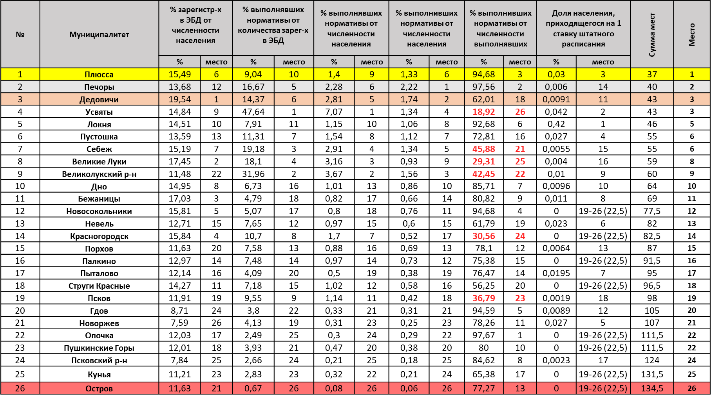
Накопительный рейтинг муниципалитетов
по внедрению ВФСК ГТО по итогам 2021 года
Текст

Slide 11
Накопительный рейтинг муниципалитетов
по внедрению ВФСК ГТО по итогам 2022 года
№ п/п | Муниципалитет | % зарегистр-х |  | % выполнявших нормативы от количества зарег-х |  | % выполнявших нормативы от численности населения |  | % выполнивших нормативы от численности населения |  | % выполнивших нормативы от численности выполнявших |  | Доля населения, приходящегося на 1 ставку штатного расписания |  | Сумма мест | Итоговое место
 |  | в ЭБД от численности населения |  | в ЭБД
 |  | % | место | % | место | % | место | % | место | % | место | % | место
1 | Локня | 14,65 | 11 | 9,88 | 11 | 1,44 | 11 | 1,44 | 7 | 100 | 1 | 0,039 | 1 | 42 | 1
2 | Себеж | 16,2 | 5 | 23,11 | 4 | 3,74 | 2 | 2,08 | 2 | 55,66 | 19 | 0,005 | 15 | 47 | 2
3 | Дедовичи | 18,74 | 2 | 13,08 | 8 | 2,45 | 7 | 1,61 | 4 | 65,73 | 17 | 0,008 | 12 | 50 | 3
4 | Усвяты | 15,48 | 7 | 47,89 | 1 | 7,41 | 1 | 1,15 | 12 | 15,62 | 26 | 0,021 | 6 | 53 | 4
5 | Плюсса | 17,74 | 3 | 5,29 | 22 | 0,93 | 16 | 0,93 | 13 | 100 | 1 | 0,031 | 2 | 57 | 5
6 | Красногородск | 16,03 | 6 | 22,52 | 5 | 3,61 | 4 | 1,71 | 3 | 47,39 | 20 | 0 | 19 | 57 | 5
7 | Печоры | 14 | 13 | 16,16 | 7 | 2,26 | 8 | 2,18 | 1 | 69,43 | 15 | 0,005 | 14 | 58 | 7
8 | Пустошка | 13,91 | 14 | 11,45 | 10 | 1,59 | 10 | 1,22 | 9 | 77,11 | 13 | 0,027 | 3 | 59 | 8
9 | Новоржев | 9,06 | 25 | 28,75 | 3 | 2,6 | 6 | 1,49 | 5 | 57,14 | 18 | 0,025 | 4 | 61 | 9
10 | г. Великие Луки | 19,09 | 1 | 17,13 | 6 | 3,27 | 5 | 1,22 | 9 | 37,39 | 24 | 0,004 | 16 | 61 | 9
11 | Великолукский | 12,38 | 23 | 30,22 | 2 | 3,74 | 2 | 1,47 | 6 | 39,47 | 23 | 0,01 | 9 | 65 | 11
12 | Струги Красные | 14,76 | 10 | 11,65 | 9 | 1,72 | 9 | 1,3 | 8 | 75,59 | 14 | 0 | 19 | 69 | 12
13 | Кунья | 12,65 | 19 | 9,16 | 12 | 1,16 | 12 | 1,16 | 11 | 100 | 1 | 0 | 19 | 74 | 13
14 | Гдов | 12,55 | 21 | 6,22 | 18 | 0,78 | 19 | 0,78 | 15 | 100 | 1 | 0,011 | 8 | 82 | 14
15 | Бежаницы | 14,77 | 9 | 5,9 | 20 | 0,87 | 18 | 0,75 | 16 | 86,36 | 9 | 0,009 | 10 | 82 | 14
16 | Пыталово | 13,34 | 16 | 4,83 | 23 | 0,64 | 23 | 0,64 | 18 | 100 | 1 | 0,02 | 7 | 88 | 16
17 | Порхов | 13,08 | 18 | 5,93 | 19 | 0,77 | 20 | 0,71 | 17 | 91,45 | 6 | 0,006 | 13 | 93 | 17
18 | Дно | 14,93 | 8 | 7,01 | 17 | 1,04 | 14 | 0,43 | 23 | 43,75 | 22 | 0,009 | 11 | 95 | 18
19 | Опочка | 12,4 | 22 | 7,76 | 14 | 0,96 | 15 | 0,79 | 14 | 82,75 | 12 | 0 | 19 | 96 | 19
20 | Невель | 13,9 | 15 | 4,41 | 24 | 0,61 | 24 | 0,55 | 21 | 89,84 | 8 | 0,023 | 5 | 97 | 20
21 | г. Псков | 14,11 | 12 | 7,98 | 13 | 1,12 | 13 | 0,49 | 22 | 43,76 | 21 | 0,002 | 18 | 99 | 21
22 | Новосокольники | 16,42 | 4 | 4,18 | 25 | 0,68 | 22 | 0,57 | 20 | 83,75 | 10 | 0 | 19 | 100 | 22
23 | Пушкинские Горы | 12,65 | 19 | 5,64 | 21 | 0,71 | 21 | 0,64 | 18 | 90,38 | 7 | 0 | 19 | 105 | 23
24 | Псковский | 7,97 | 26 | 7,41 | 16 | 0,59 | 25 | 0,41 | 24 | 69,37 | 16 | 0,002 | 17 | 124 | 24
25 | Остров | 13,31 | 17 | 0,33 | 26 | 0,04 | 26 | 0,03 | 26 | 83,33 | 11 | 0 | 19 | 125 | 25
26 | Палкино | 12,04 | 24 | 7,65 | 15 | 0,92 | 17 | 0,24 | 25 | 26,47 | 25 | 0 | 19 | 125 | 25
Текст

Slide 12
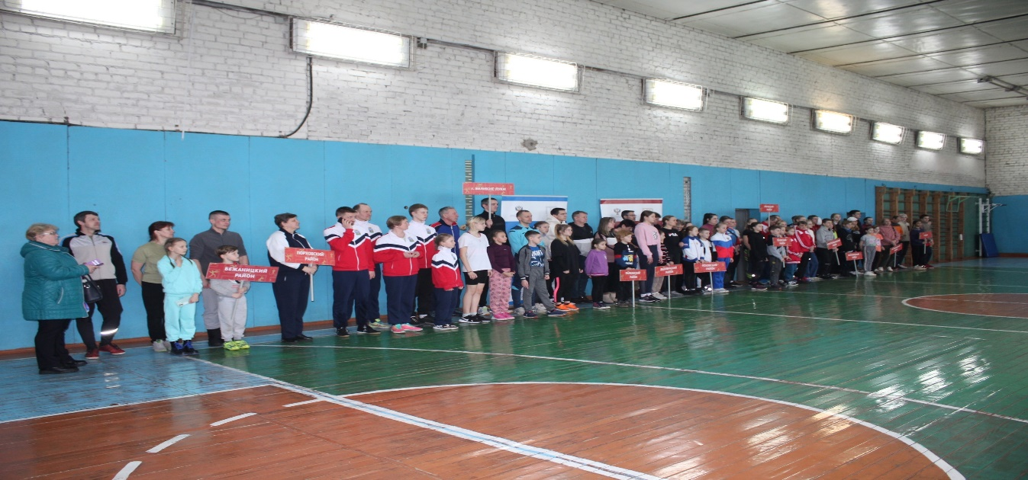

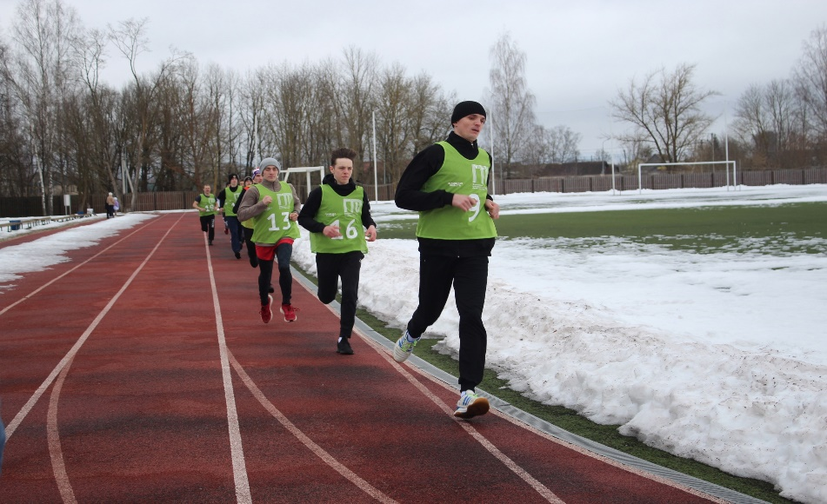
Региональные
фестивали ГТО
Областной зимний Фестиваль ВФСК ГТО
среди всех категорий населения
I этап – муниципальный
26 муниципалитетов – 868 человек
II этап – межмуниципальный
22 муниципалитета – 100 человек
Не участвовали: Дновский,
Красногородский, Островский,
Пыталовский районы
№ п/п | Команда | Сумма очков | Место
1 | Порховский район | 1648 | 1
2 | г. Великие Луки | 1545 | 2
3 | Псковский район | 1496 | 3
4 | Бежаницкий район | 1435 | 4
5 | Печорский район | 1432 | 5
ФИНАЛ
г. Порхов,
21 марта 2023 года
12 команд,
60 участников
12

Slide 13

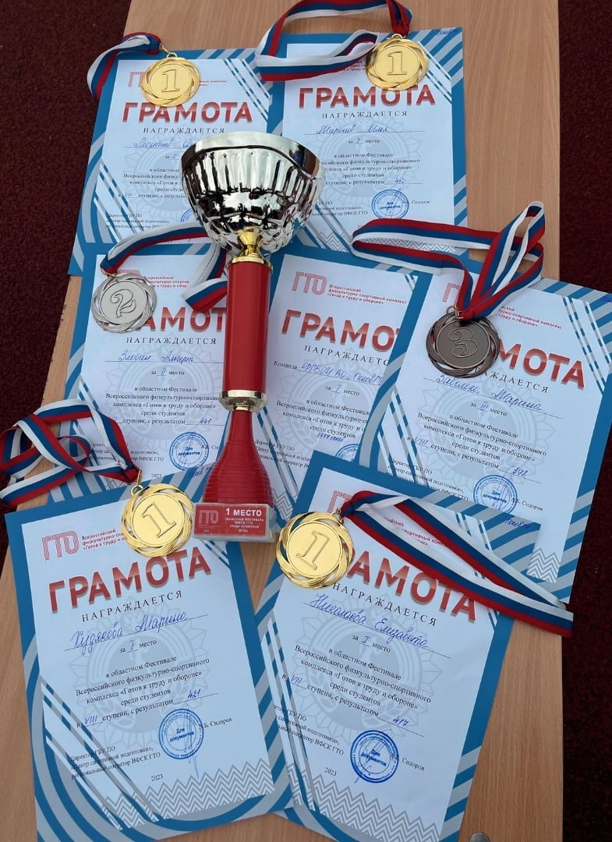
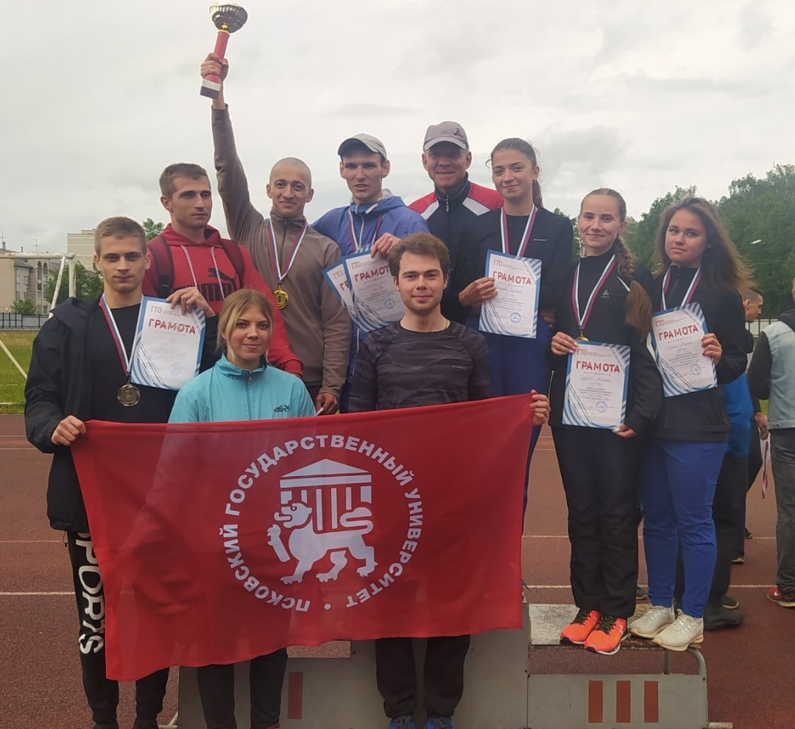
Региональные
фестивали ГТО
Областной фестиваль ВФСК ГТО
среди студентов
г. Великие Луки, 30 мая 2023 года
Участвовало 55 человек
Место | Команда | Очки
ВУЗы
1 | ПсковГУ | 3377
2 | ВЛГАФК | 3220
3 | ВГСХА | 2485
4 | ВФ ПГУПС | 1474
УСПО
1 | Псковский агротехнический колледж | 2983
2 | ВФ ПГУПС (СПО) | 2449
3 | ВГСХА (СПО) | 2290
13

Slide 14

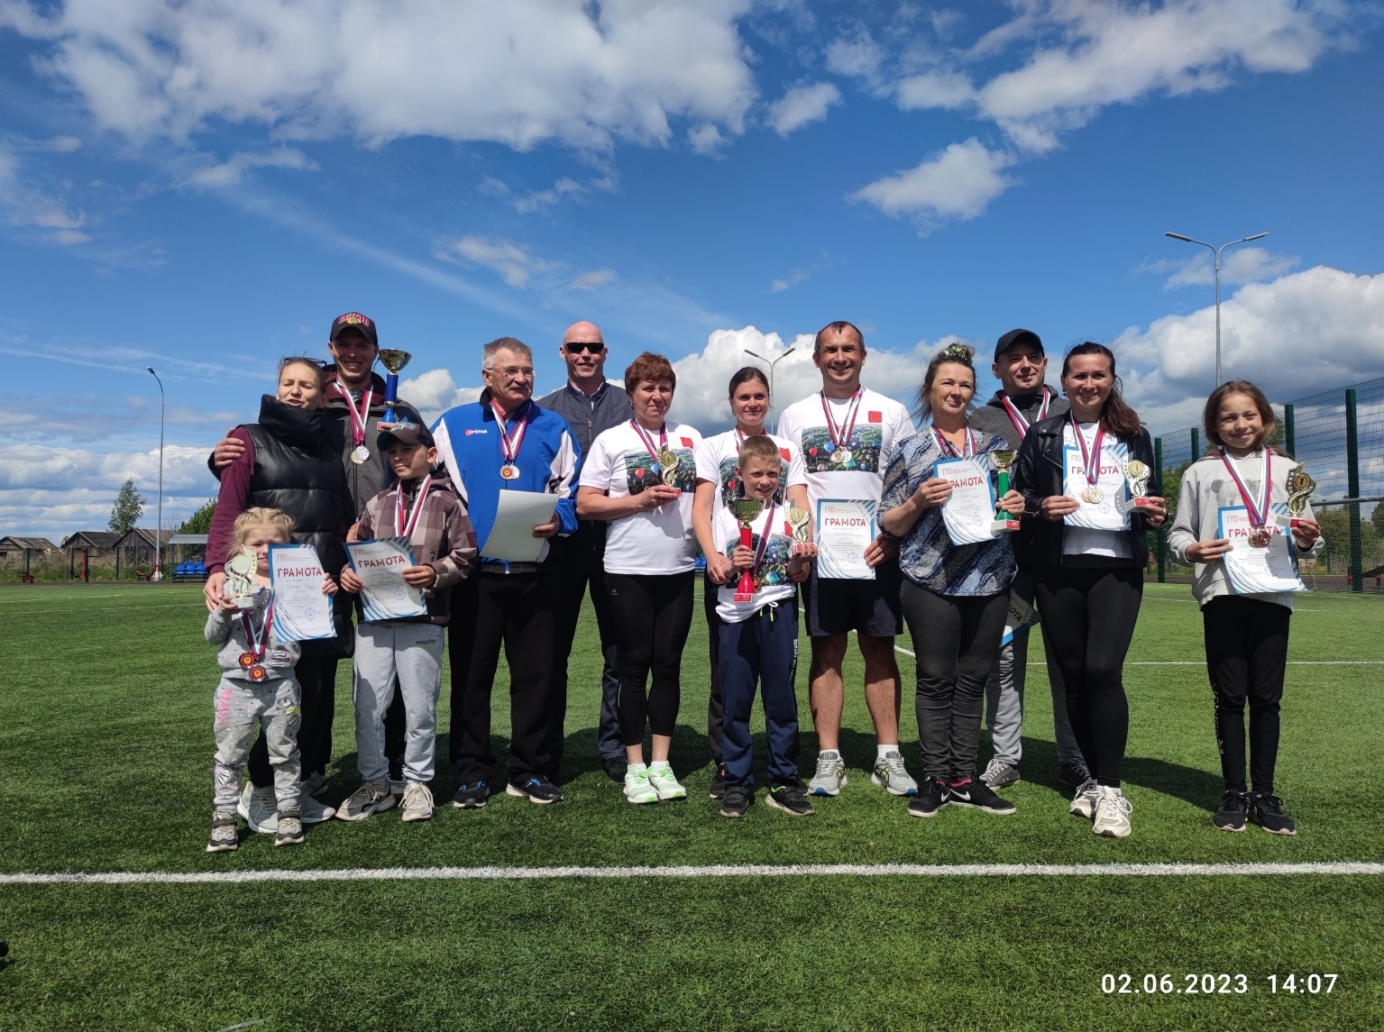
Региональные
фестивали ГТО
Областной фестиваль ВФСК ГТО
среди семейных команд
д. Писковичи, Псковский р-н, 2 июня 2023 г.
В фестивале участвовали 3 семьи из
3 муниципалитетов:
г. Великие Луки
Печорский район
Псковский район
№ п/п | Семья | Сумма очков | Место
1 | Игнатенковы (г. Великие Луки) | 1054 | 1
2 | Сидорчук-Утко (Псковский р-н) | 1044 | 2
3 | Лапины (Печоры) | 904 | 3
14

Slide 15

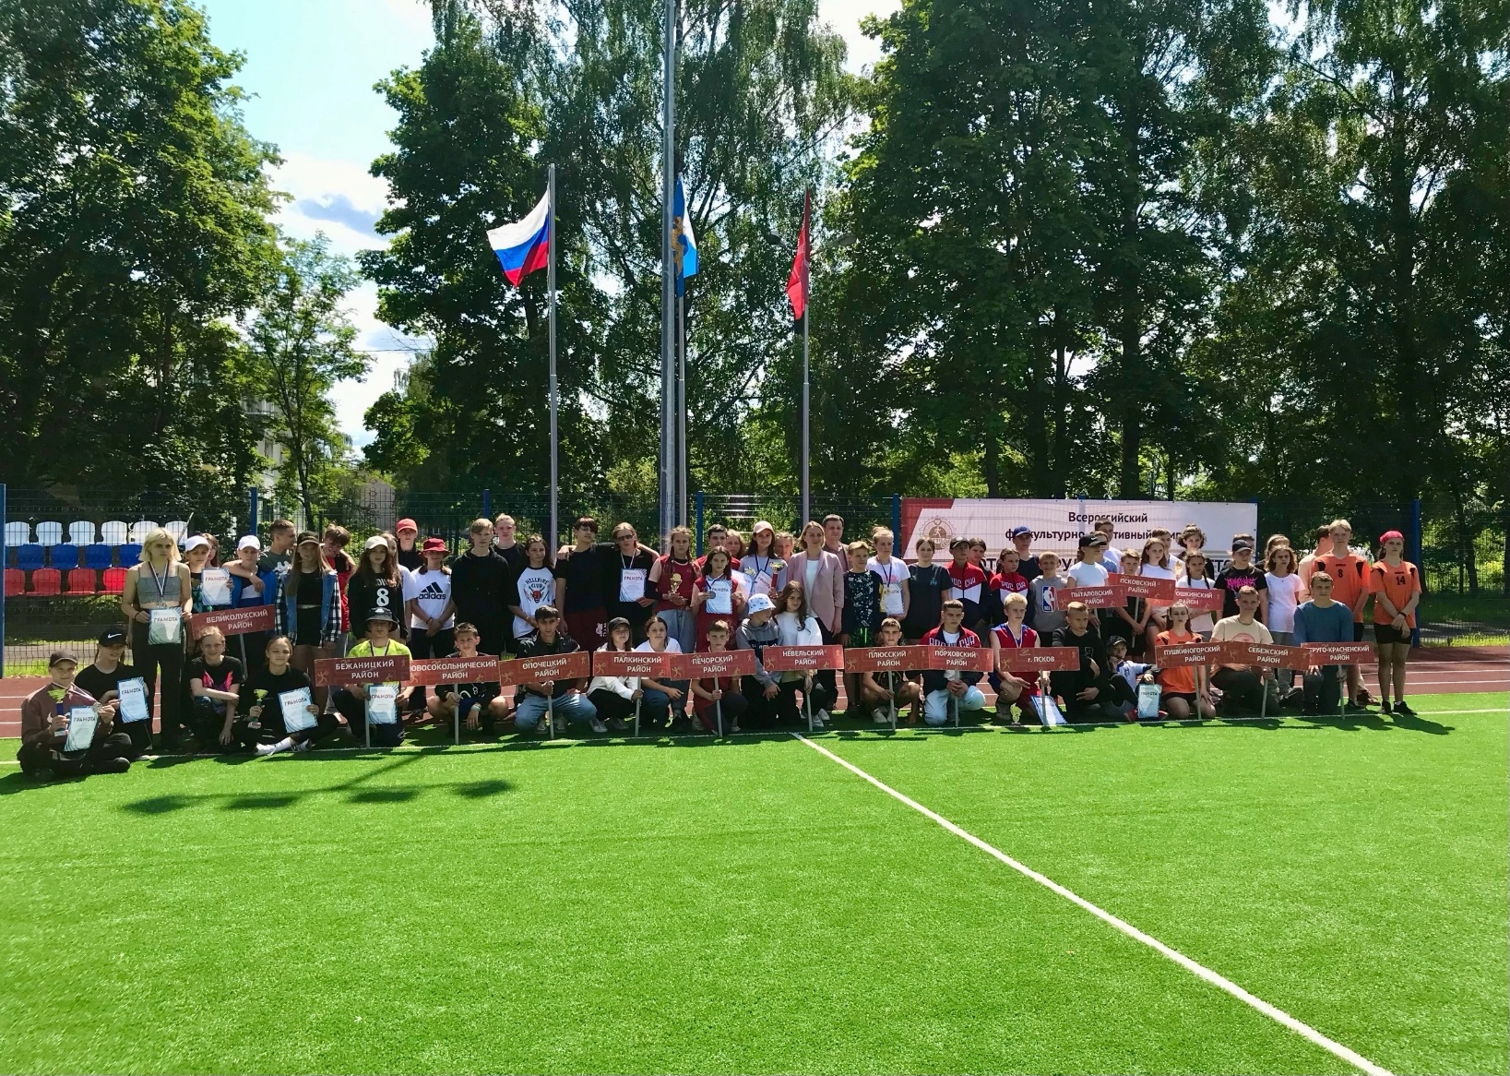
Региональные
фестивали ГТО
Областной летний фестиваль ВФСК ГТО
среди обучающихся образовательных организаций
п. Пушкинские Горы, 6-7 июня 2023 года
Участвовали 19 команд, 73 участника
Не приняли участие:
Гдовский, Дедовичский, Дновский, Красногородский, Локнянский, Островский,
Усвятский районы.
№ п/п | Команда | Сумма очков | Место
1 | г. Псков | 1591 | 1
2 | г. Великие Луки | 1539 | 2
3 | Великолукский район | 1526 | 3
4 | Печорский район | 1508 | 4
5 | Пустошкинский район | 1506 | 5
15

Slide 16

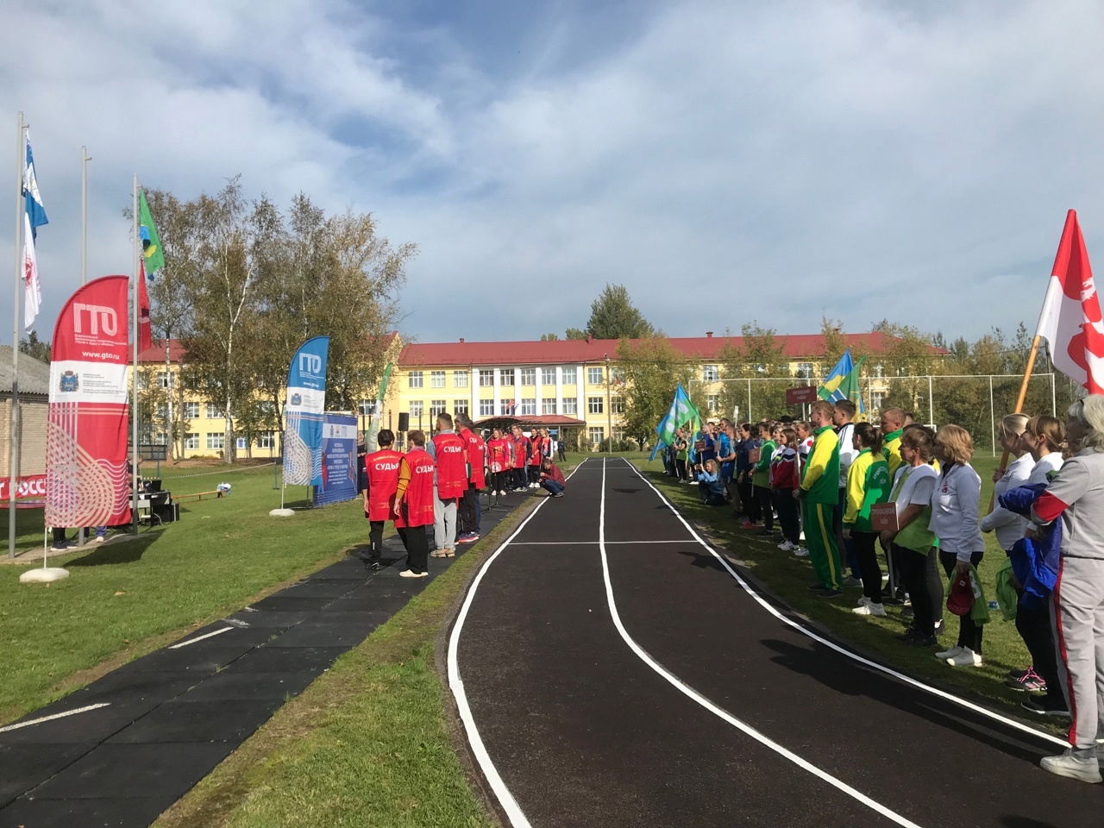
Региональные
фестивали ГТО
VIII Фестиваль ВФСК ГТО среди муниципальных и государственных служащих Псковской области
р.п. Кунья, 29 сентябряя 2023 года
Участвовали 19 команд, 101 участник
Не приняли участие:
Великолукский, Гдовский, Дновский, Опочецкий, Пустошкинский,
Пыталовский, Себежский и Усвятский районы.
№ п/п | Команды 1 группы: | Сумма очков | Место
1 | Порховский р-н | 1330 | 1
2 | Куньинский р-н | 1312 | 2
3 | Дедовичский р-н | 1163 | 3
4 | Красногородский р-н | 1149 | 4
16

Slide 17
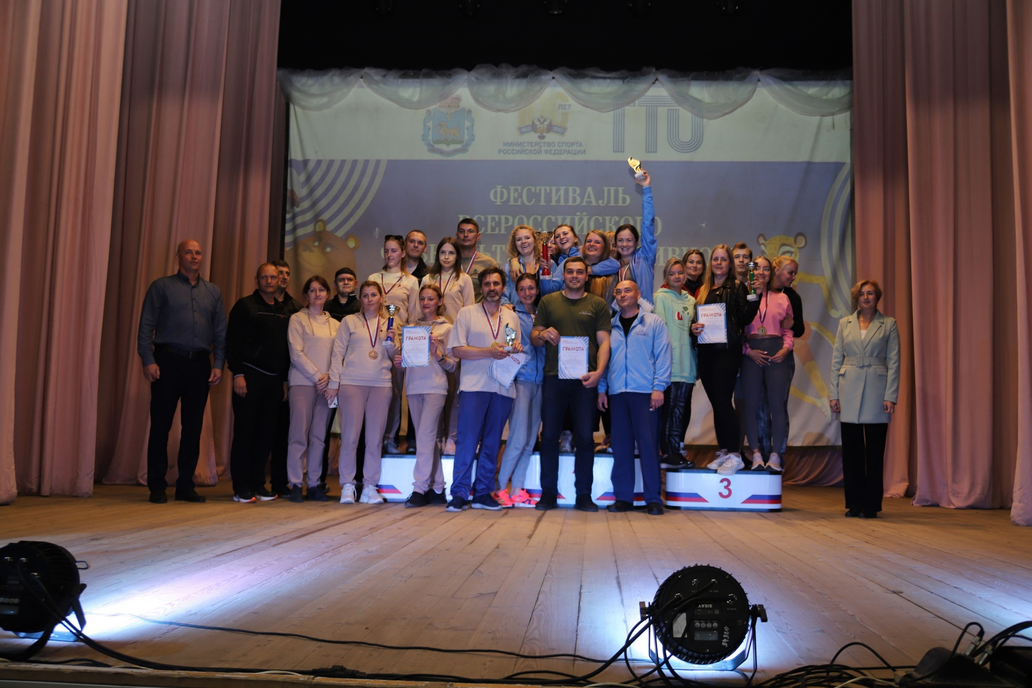
Региональные
фестивали ГТО
VIII Фестиваль ВФСК ГТО среди муниципальных и государственных служащих Псковской области
р.п. Кунья, 29 сентябряя 2023 года
Участвовали 19 команд, 101 участник
Не приняли участие:
Великолукский, Гдовский, Дновский, Опочецкий, Пустошкинский, Пыталовский, Себежский и Усвятский районы.
№ п/п | Команды 2 группы: | Сумма очков | Место
1 | г. Псков | 2355 | 1
2 | г. Великие Луки | 2300 | 2
3 | Правительство ПО | 1096 | 3
17

Slide 18
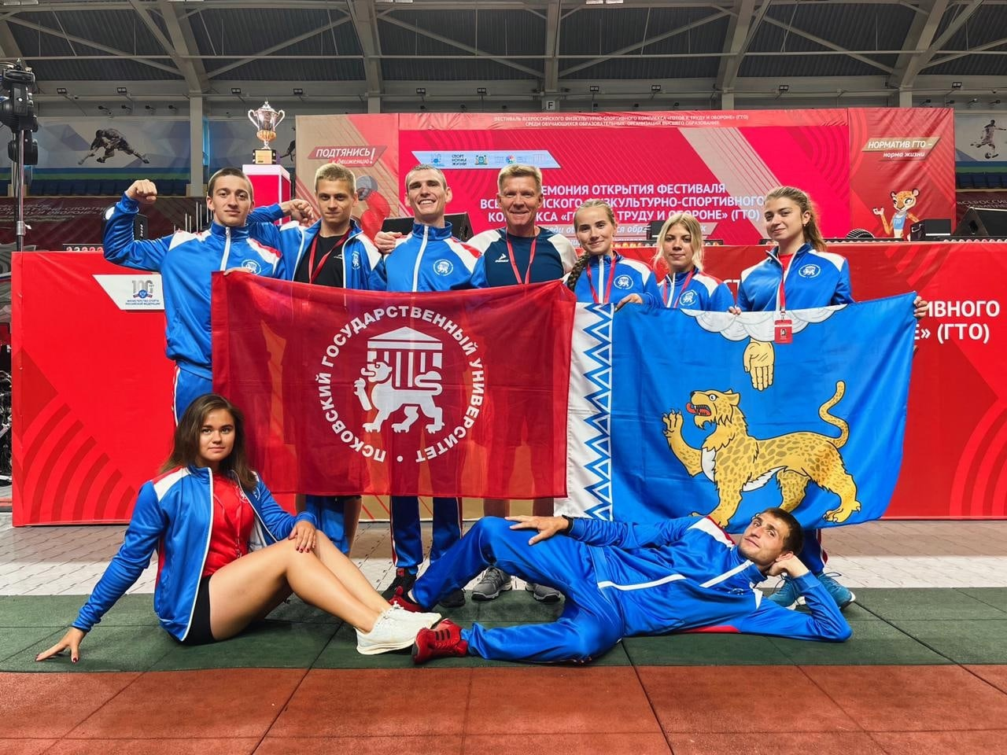
Участие в Российских
Фестивалях
Команда Псковской области (студенты Псковского государственного университета)
Командный зачет: 6 место из 39 команд
Личные результаты: Леонтьев Олег – 3 место
Миронов Илья – 2 место
г. Ханты-Мансийск, 1-6 июля 2023 года
Отличные результаты в отдельных видах программы:
1 место:
Тюльков Никита – пресс (82 раза)
Миронов Илья – длина с места (300 см)
Николаева Елизавета – бег на 2000 м (6.44,8)
Тюльков Никита – бег на 3000 м (9.20,0)
2 место:
Злобин Альберт – пресс (77 раз)
7 ступень Леонтьев Олег – бег на 60 м (7,3)
8 ступень Миронов Илья – бег на 60 м (7,1)
3 место:
Леонтьев Олег – пресс (75 раз)
1 место в командном зачёте в поднимании туловища.
1 место в командном зачёте в беге на выносливость.

Slide 19
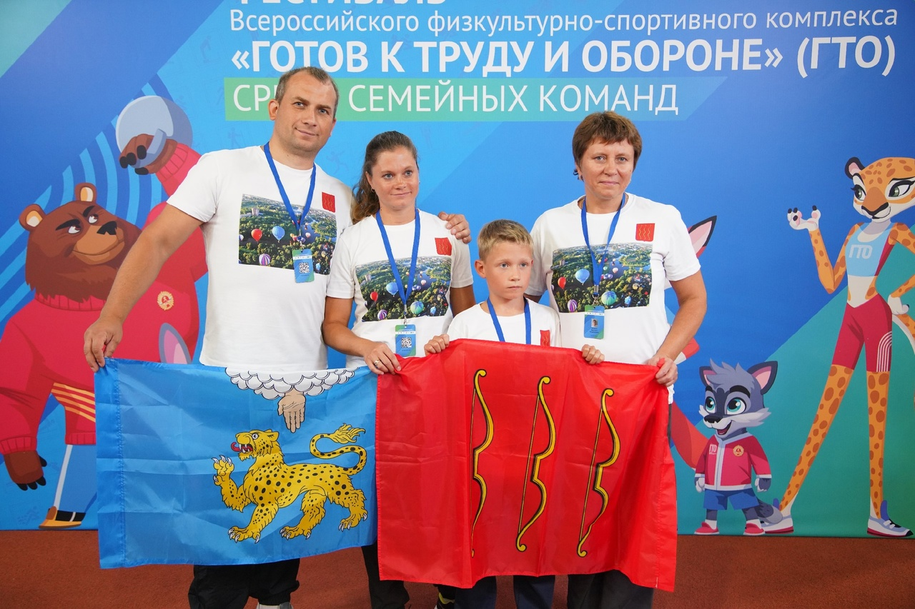
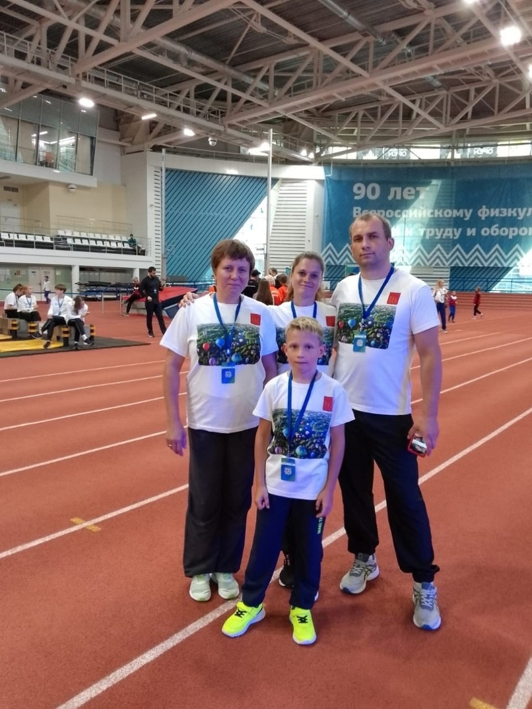
Участие в Российских
Фестивалях
Семья Игнатенковых, г. Великие Луки
40 место из 50 команд
г. Санкт- Петербург, 23-28 августа 2023 года

Slide 20

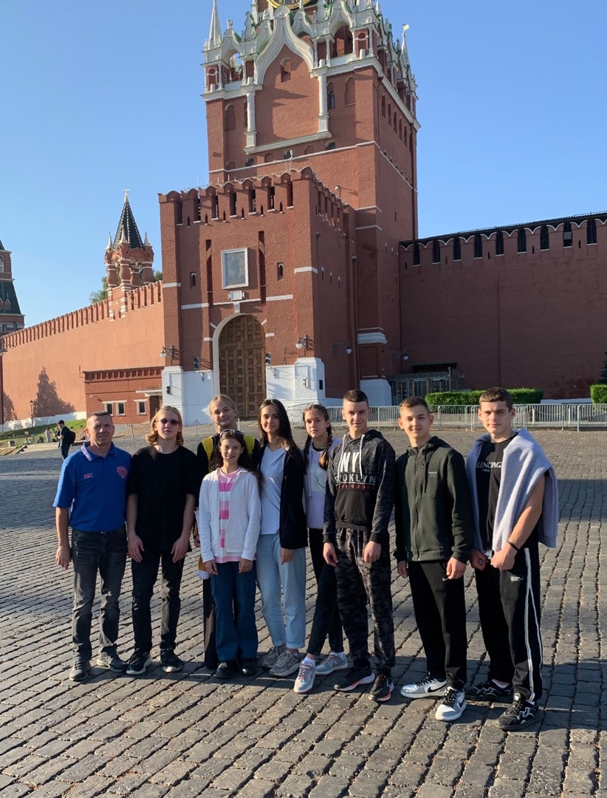
Участие в Российских
Фестивалях
«АРТЕК»,
25 сентября-15 октября 2023 года
Команда Псковской области
Команда Псковской области
Участники | Муниципалитет | Ступень | Место
Лазуто Анна | Великолукский р. | IV | 20 из 124
Терешина Анна | Печоры | IV | 35 из 124
Горбунов Александр | Пустошка | IV | 44 из 127
Ткачев Евгений | Великие Луки | IV | 26 из 127
Пайст Милена | Псков | V | 48 из 124
Гордина Вероника | Печоры | V | 76 из 124
Ильин Матвей | Порхов | V | 88 из 126
Кустов Савелий | Палкино | V | 122 из 126

Slide 21
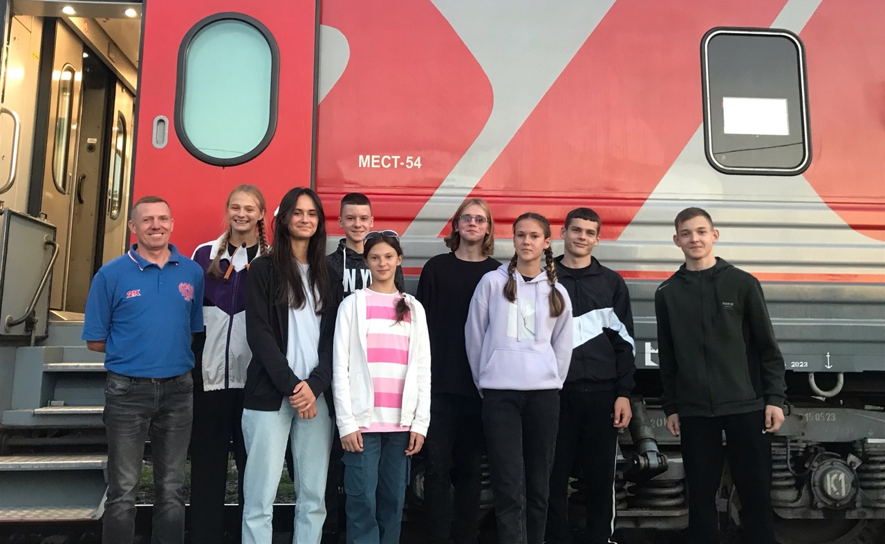
Участие в Российских
Фестивалях
«АРТЕК»,
25 сентября-15 октября 2023 года
Команда Псковской области
Командный зачет: 31 место из 64 команд
Лучшие результаты
в отдельных видах программы:
Наклон вперед –
Горбунов Александр (+29 см)
Прыжок в длину с места –
Ткачев Евгений (270 см)

Slide 22
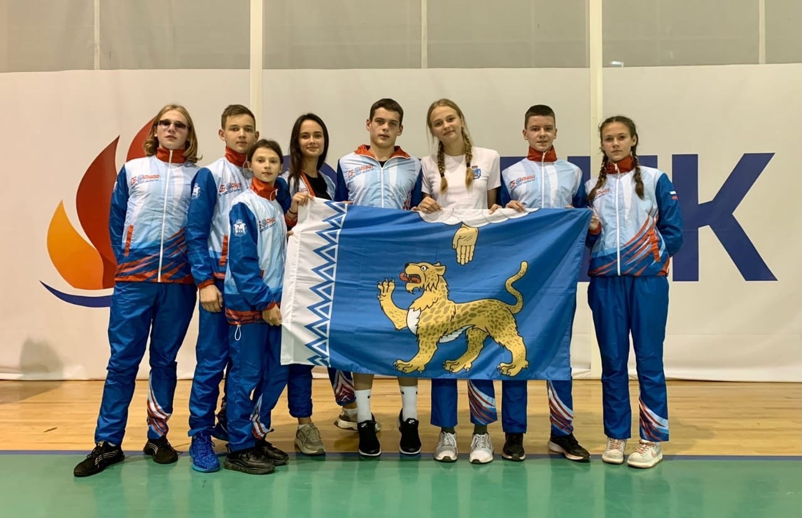
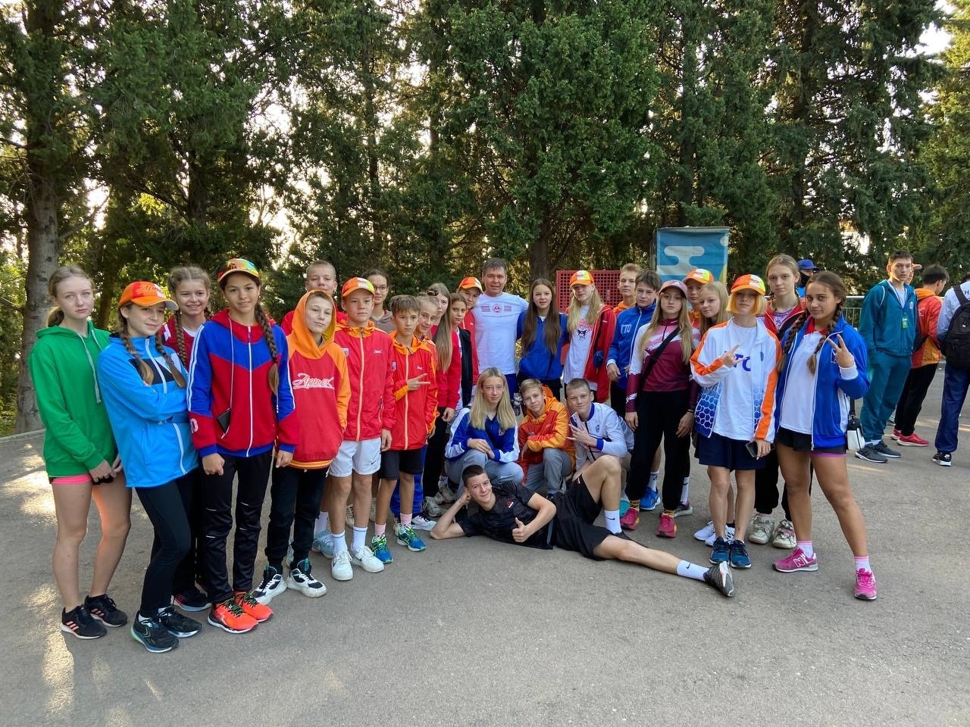
Участие в Российских
Фестивалях
«АРТЕК»,
25 сентября-15 октября 2023 года
Команда Псковской области

Slide 23
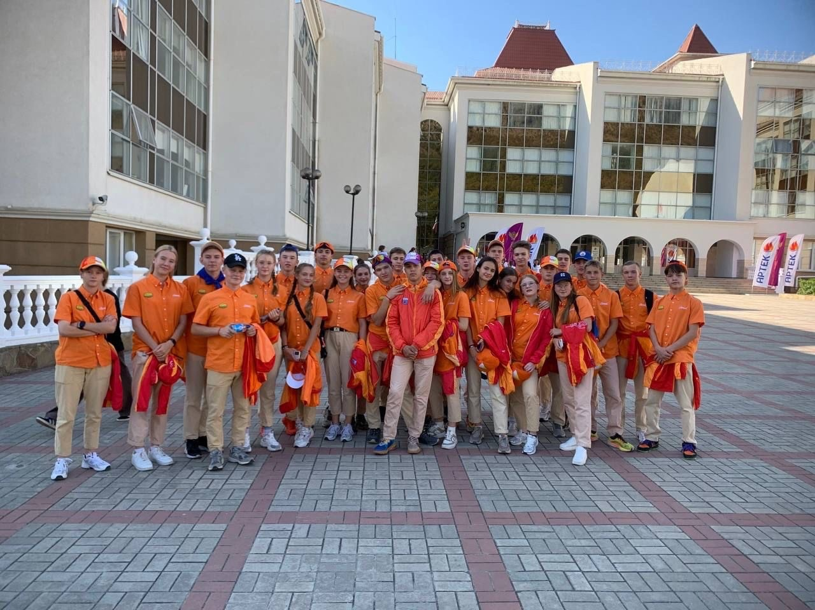
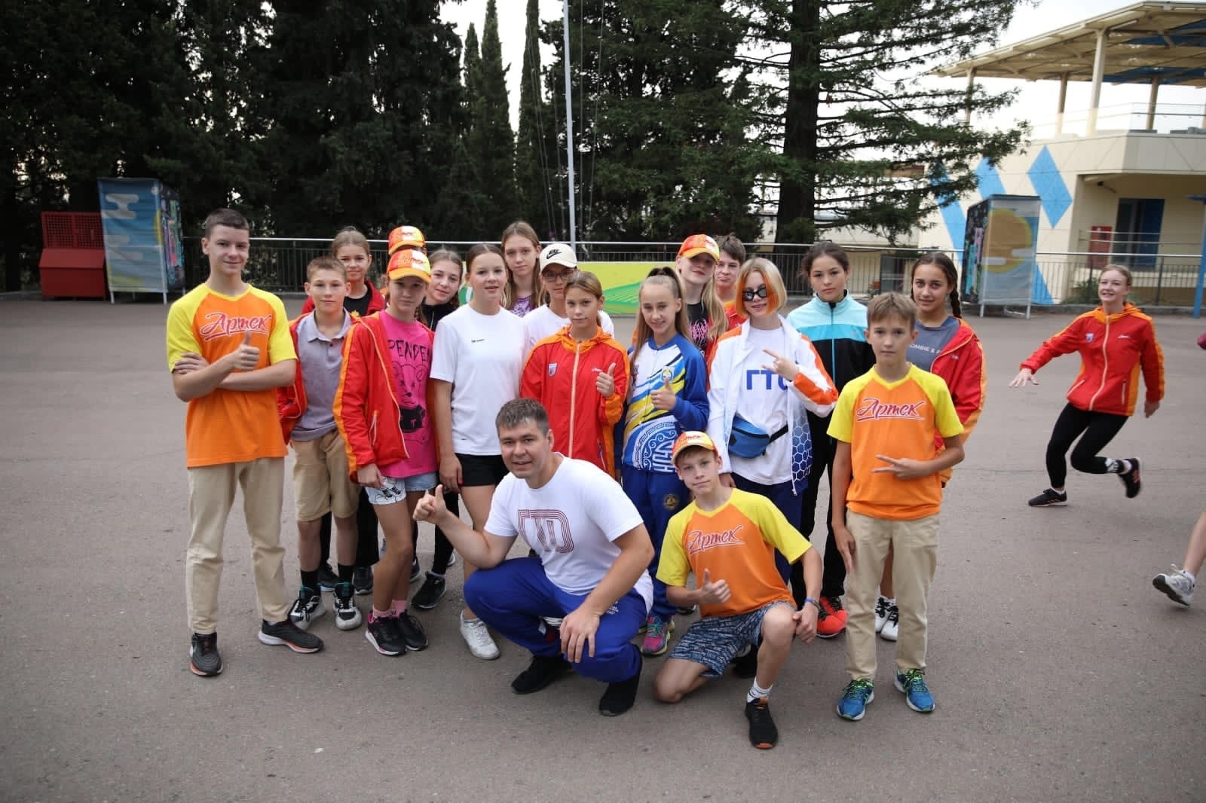
Участие в Российских
Фестивалях
«АРТЕК»,
25 сентября-15 октября 2023 года
Команда Псковской области

Slide 24
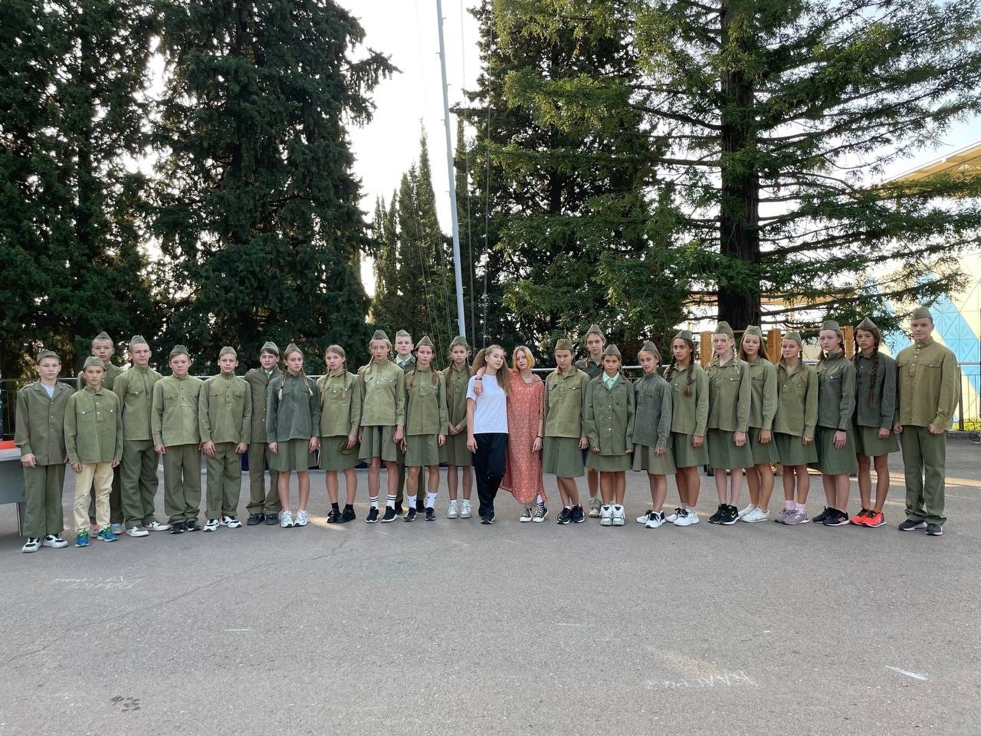
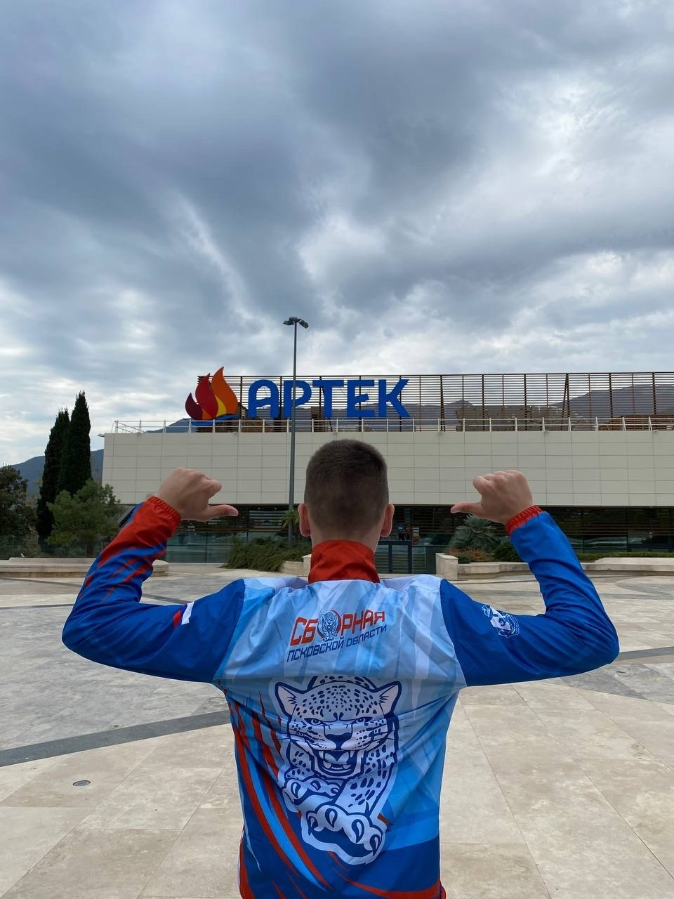
Участие в Российских
Фестивалях
«АРТЕК»,
25 сентября-15 октября 2023 года
Команда Псковской области

Slide 25
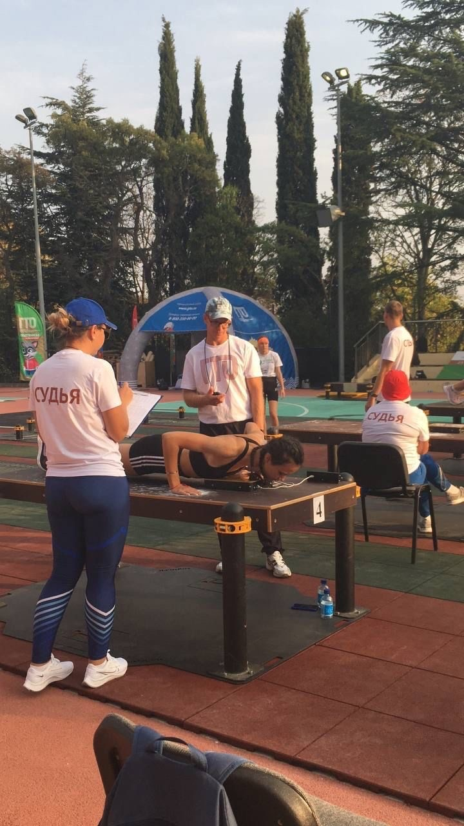
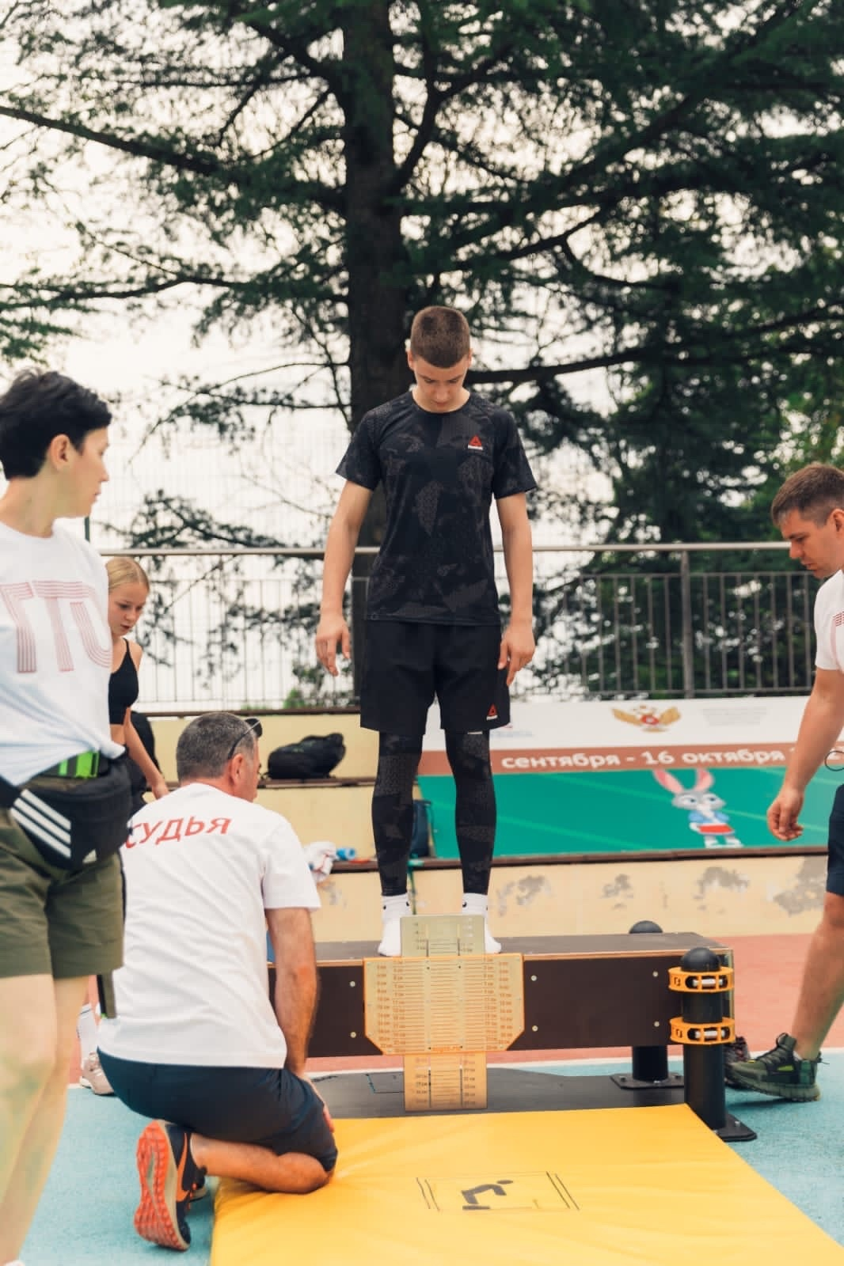
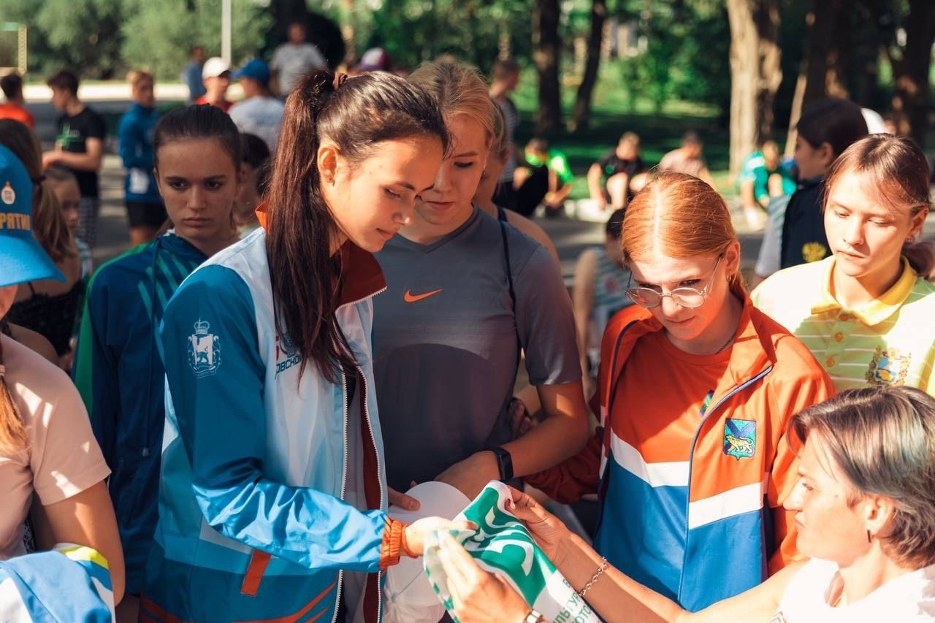
Участие в Российских
Фестивалях
«АРТЕК»,
25 сентября-15 октября 2023 года
Команда Псковской области

Slide 26
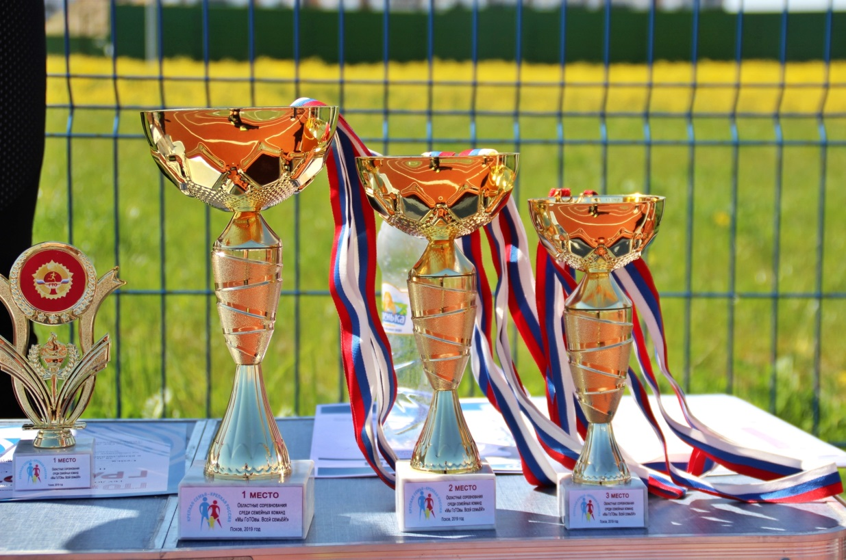
Конкурсы и акции
Смотр-конкурс на лучшую организацию работы по реализации ВФСК ГТО среди образовательных учреждений Псковской области в 2022 году
Участвовали:
10 образовательных учреждений
I место – Дедовичская СШ №2
II место – Новосельская СОШ,
(Струго-Красненский район)
III место – Полонская СОШ,
(Порховский район)

Slide 27
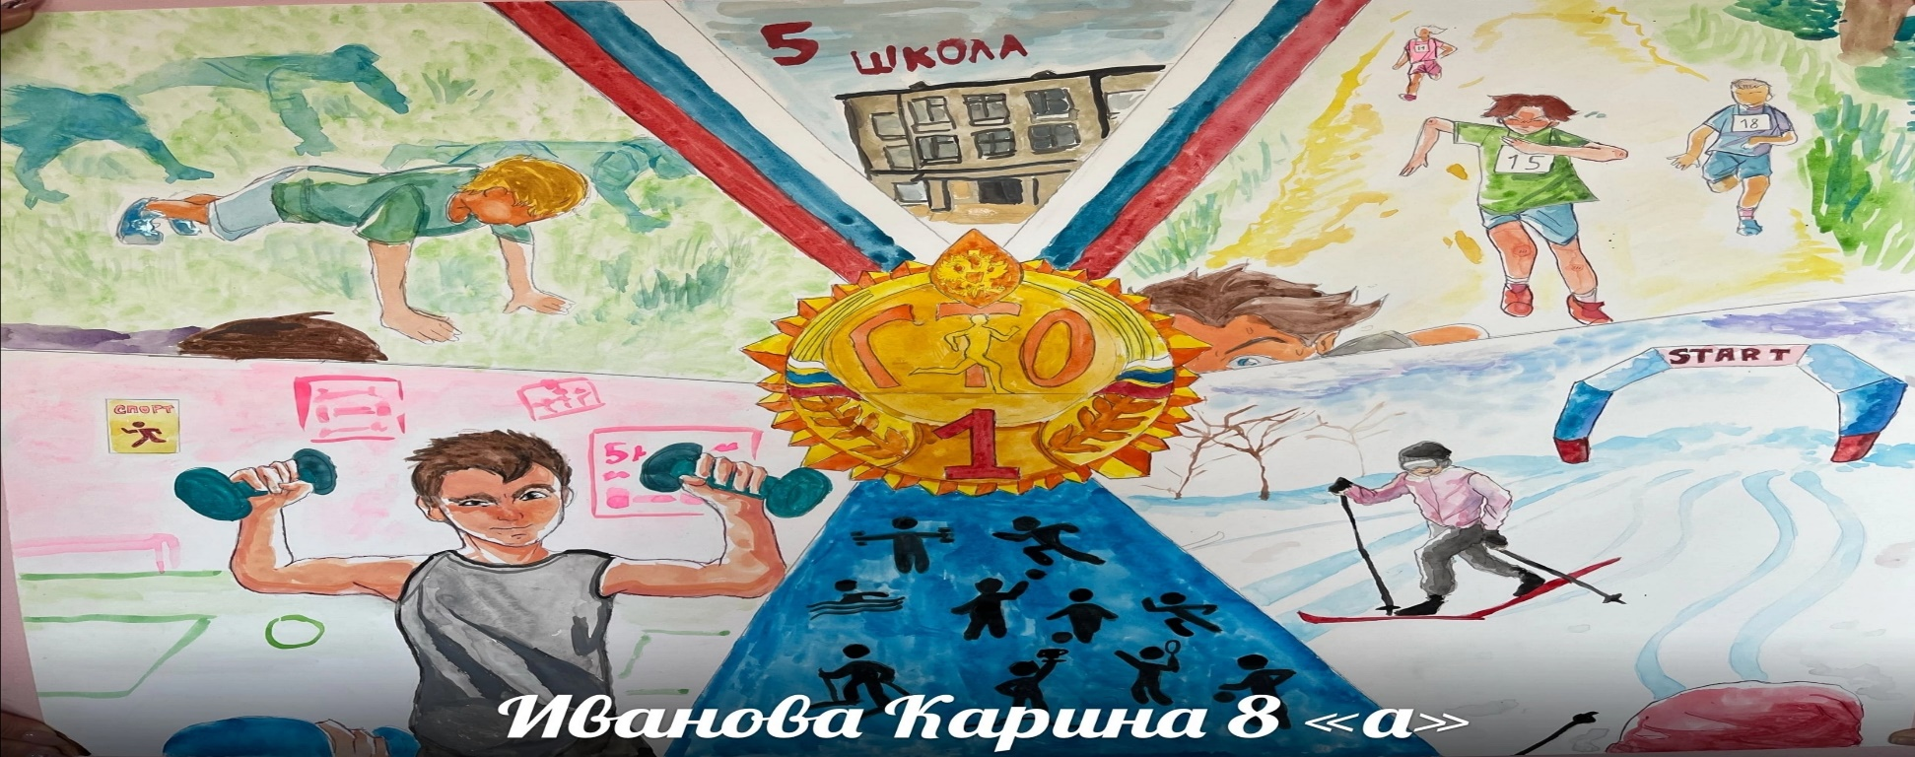
Конкурсы и акции
Конкурс на создание информационных материалов
по внедрению ВФСК ГТО среди образовательных организаций и учащихся в 2023 году
Приняли участие:
14 муниципалитетов, 1839 человек
Не участвовали:
г. Великие Луки
Великолукский, Дновский, Красногородский, Невельский, Новосокольнический, Островский, Плюсский, Палкинский, Печорский, Пушкиногорский, Пыталовский районы
Номинации:
Лучшее видео – 30 образовательных организаций
Лучший рисунок – 962 участника
Лучшая фотография – 608 участников
Лучшее стихотворение – 173 участника

Slide 28
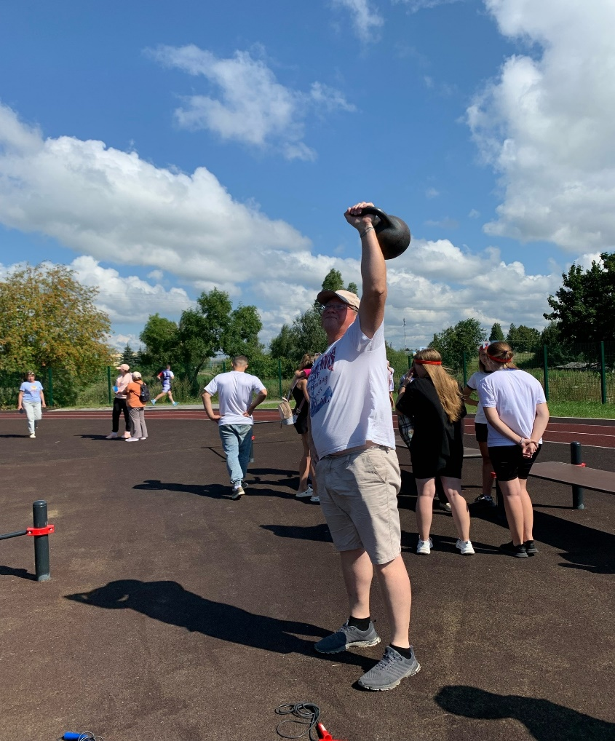
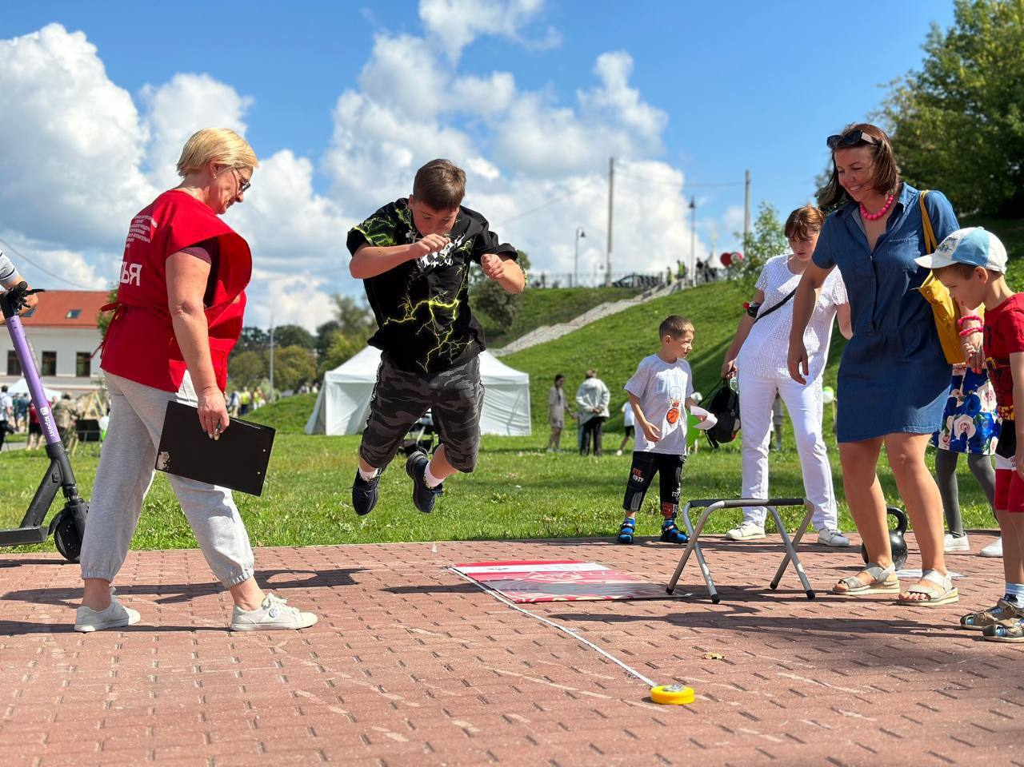
Акция к Дню физкультурника в России
«ГТО – путь к здоровью начинается здесь!»
12, 13 августа 2023 года
Проводилась в муниципалитетах Псковской области
302 участника
Подзаголовок

Slide 29
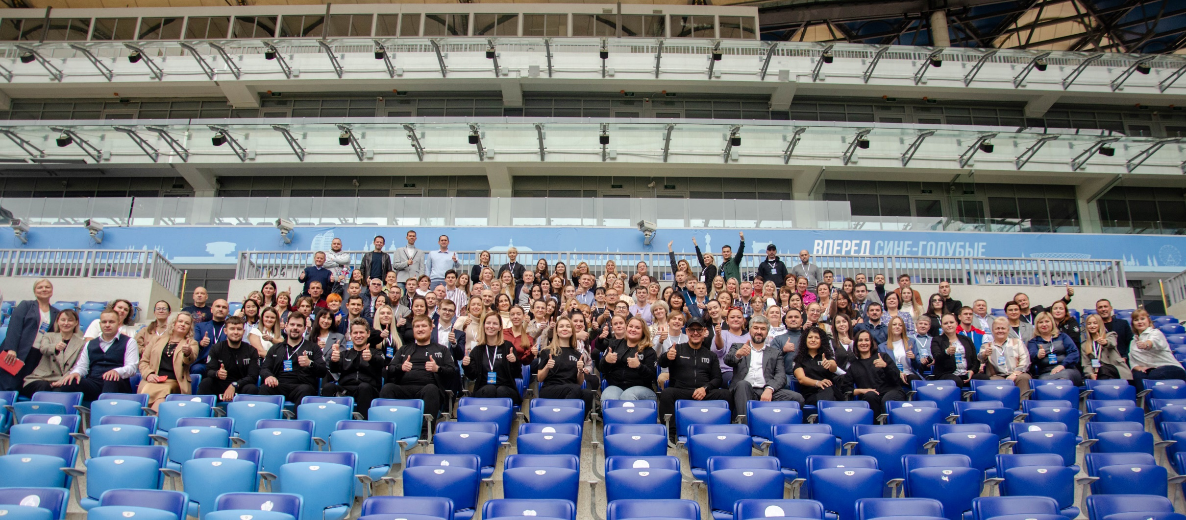
Всероссийский семинар-совещание по вопросам реализации ВФСК ГТО
1-3 ноября 2023
г. Волгоград
89 регионов со всей России
Подзаголовок

Slide 30
Право по оценке выполнения
нормативов ВФСК ГТО
В соответствии с п. 3 ст. 31.2 ФЗ от 04.12.2007 № 329-ФЗ (ред. от 17.04.2017)
«О физической культуре и спорте в Российской Федерации» правом по оценке выполнения нормативов ГТО наделяются только те учреждения, в которых Центры тестирования существуют в виде структурных подразделений.
Есть подразделение | Нет подразделения
Гдовский, Великолукский, Дедовичский, Красногородский, Плюсский, Локнянский, Новосокольнический, Опочецкий, Дновский, Куньинский, Новоржевский, Псковский, Пыталовский, Пустошкинский, Порховский Себежский, Усвятский, Невельский, Печорский, Стругокрасненский, Бежаницкий районы, г. Великие Луки («Атлетика», ВЛГАФК), г. Псков («Юность», «Машиностроитель») | Островский, Палкинский, Пушкиногорский, Районы.
25
3

Slide 31
Дополнительные штатные единицы для Центров тестирования (ответы на письмо от 25.10.2023)
Великие Луки – 4
Псков – 4
Бежаницы – 1
Великолукский р-н – 2
Гдов – 1
Новосокольники – 0 (1)
Дедовичи – 1
Дно – 1
Локня – 1 (3)
Невель – 1 (5)
Новоржев – 0 (2)
Печоры – 1
Плюсса – 2
Порхов – 1
Опочка – 1 (0)
Псковский р-н - 1
Пустошка – 1 (2)
Остров – 1 (0)
Пыталово – 2
Себеж – 1
Усвяты – 2
в 20 муниципалитетах
29 штатных единиц (37)
из них

Slide 32

Региональный календарный план мероприятий, направленный на организацию массовых пропагандистских акций по продвижению ВФСК ГТО на 2024 год
ФЕСТИВАЛИ:
Областной зимний Фестиваль ВФСК ГТО среди всех категорий населения (январь-апрель)
Областной Фестиваль ВФСК ГТО среди обучающихся ВУЗов и УСПО (май-июнь)
Областной Фестиваль ВФСК ГТО среди семейных команд
(март-июнь)
Областной летний Фестиваль ВФСК ГТО среди обучающихся образовательных организаций (май-июнь)
Областной Фестиваль ВФСК ГТО среди муниципальных
и государственных гражданских служащих ПО (сентябрь)
302 участника

Slide 33
Региональный календарный план мероприятий, направленный на организацию массовых пропагандистских акций по продвижению ВФСК ГТО на 2024 год
АКЦИИ, КОНКУРСЫ, СЕМИНАРЫ:
Всероссийская декада спорта и здоровья (январь – новогодние праздники)
Областной Новогодний Конкурс по реализации ВФСК ГТО «Ёлочная игрушка ГТО» (январь – новогодние праздники)
Областной Конкурс на лучшую организацию работы по внедрению ВФСК ГТО среди муниципальных образований и среди образовательных организаций (январь-март)
Областной Конкурс на создание информационных материалов по пропаганде ВФСК ГТО «Комплекс ГТО и наша школа» (март-май)
АКЦИЯ «ГТО – путь к здоровью начинается здесь», в рамках Дня физкультурника (12-14 августа)
Областной семинар по продвижению ВФСК ГТО (октябрь)
302 участника

Slide 34
СПАСИБО
ЗА ВНИМАНИЕ !
ГБУ ПО «Центр спортивной подготовки»
тел. 8 (8112) 53-17-46
gto@csppskov.ru

